Slide 1
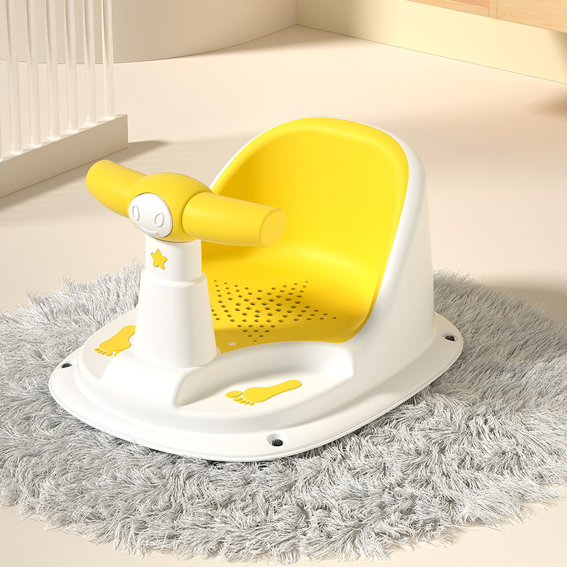
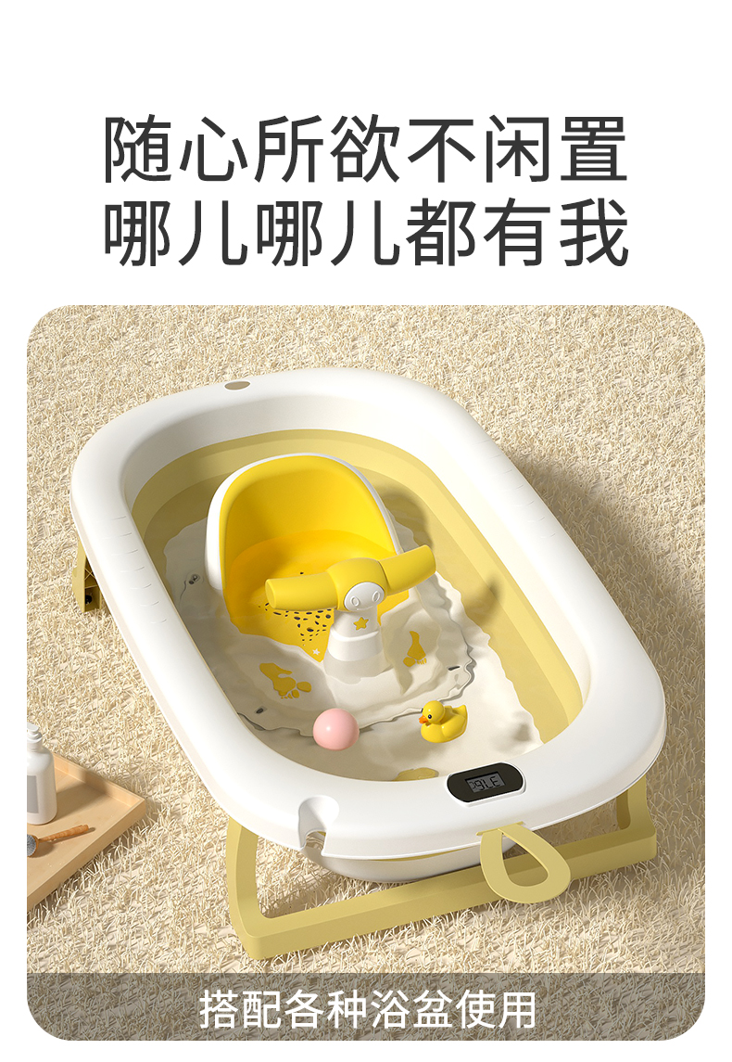
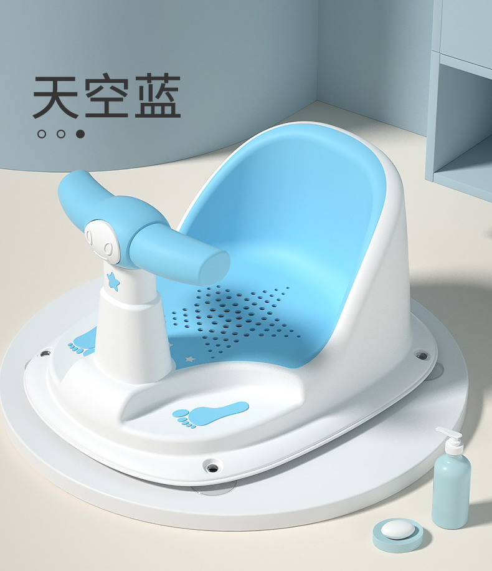
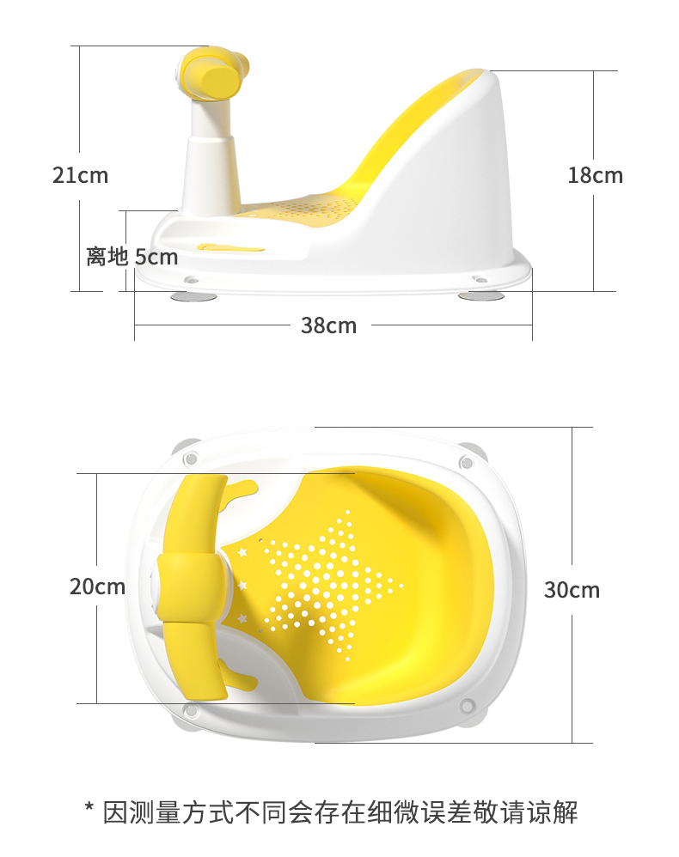
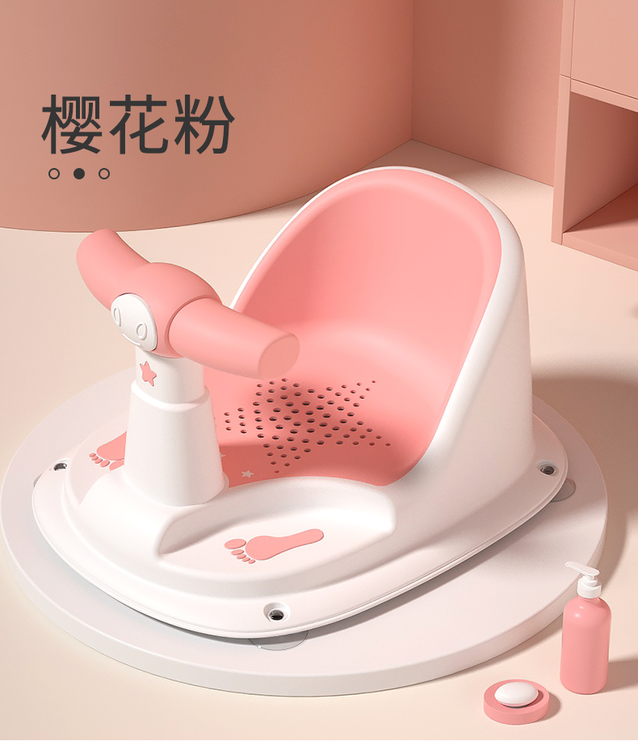
坐浴架
材质：pp+tpe
Material: pp+tpe
毛重：0.75KG
Gross weight: 0.75KG
净重：0.51KG
Net weight: 0.51KG
包装尺寸：29*20.5*36CM
Packing size: 29*20.5*36CM
装箱数：1件
Packing number: 1 piece
体积：0.0215m³
volume: 0.0215m³
40Q高柜装货数量：3150套
40Q high container loading quantity: 3150 sets

